Slide 1

BENCHMARK
WEB SIT E-COMMERCE
NOM ET PRÉNOM : KHALID RAQI
PROJET : WEB SITE E-COMMERCE
L'ÉCOLE : YOUCODE
LA DATA : 2021

Slide 2


IDÈE DE PROJET
Un site de vente de téléphones et d'accessoires

Slide 3


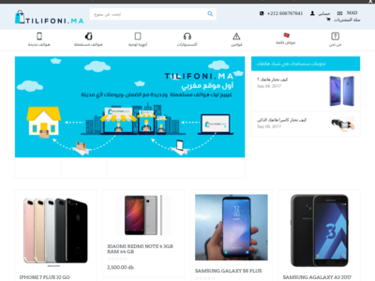


EXEMPLE 1
tilifoni.ma

Slide 4
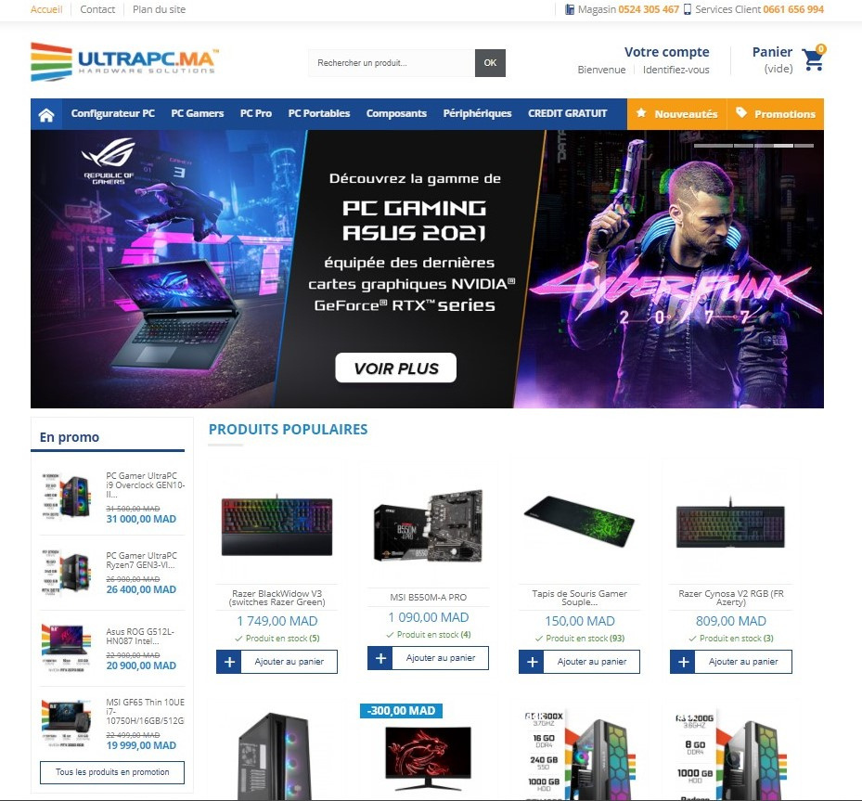
EXEMPLE 2
ultrapc.ma

Slide 5
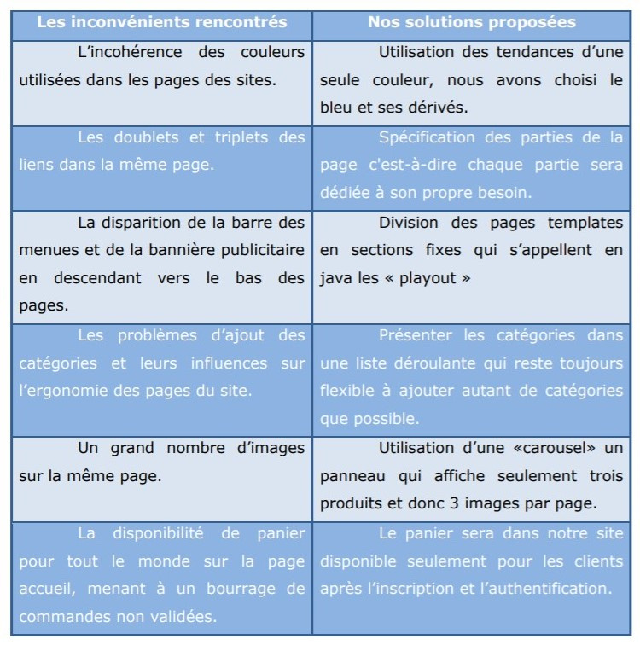
EXEMPLE 2
EXEMPLE 1
Analyse
Il est indispensable avant de se lancer dans la réalisation de tout projet, de bien étudier et analyser des projets similaires pour profiter des avantages et éviter les malveillances dans le présent projet.
Pour cela j'ai choisi ces deux sites qui sont très célèbres dans la vente en ligne des téléphones et les leurs accessoires au Maroc.

Slide 6
INTERFACE DE SITE WEB
Interface facile et simple avec facile à utiliser
CATÉGORIE
Mettez chaque marque dans un groupe
SÉCURITÉ DU SITE
Cryptage des informations utilisateur

Slide 7
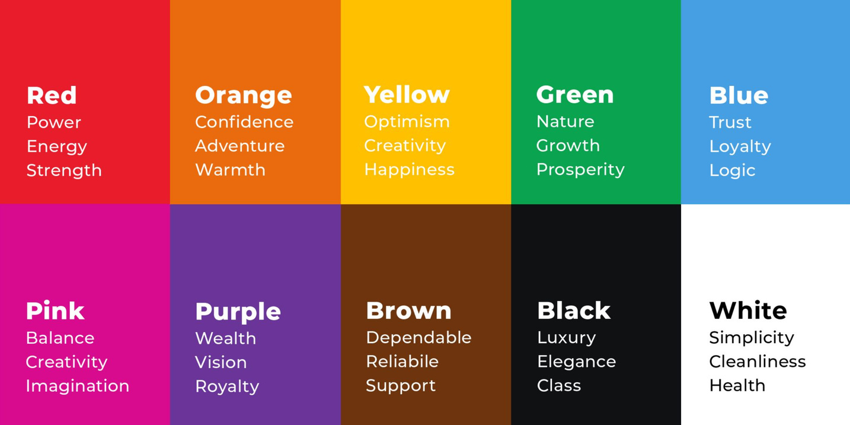
STABILITÉ DU SITE
COULEURS
Utiliser principalement du blanc

Slide 8
API
google map
Localiser un magasin
paypal
Mode de paiement
Gsmarena
Informations sur les téléphones

Slide 9
connectè avec
Page Facebook
pour la publicité
Chaîne Youtube
Mode de révision du téléphone
Google Blogger
Rédaction d'articles et actualités

Slide 10

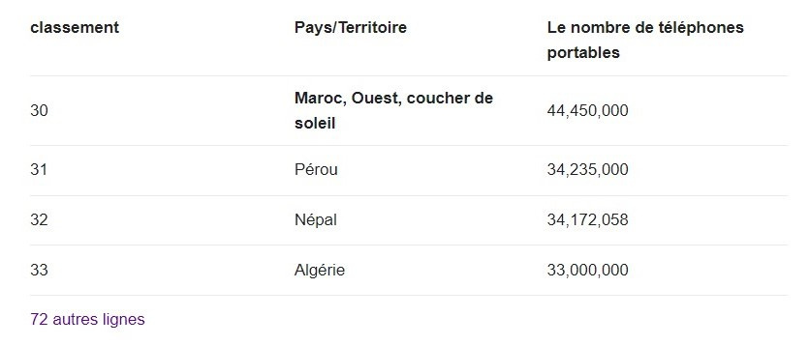
STATISTIQUES
Liste des pays par nombre de téléphones portables

Slide 11
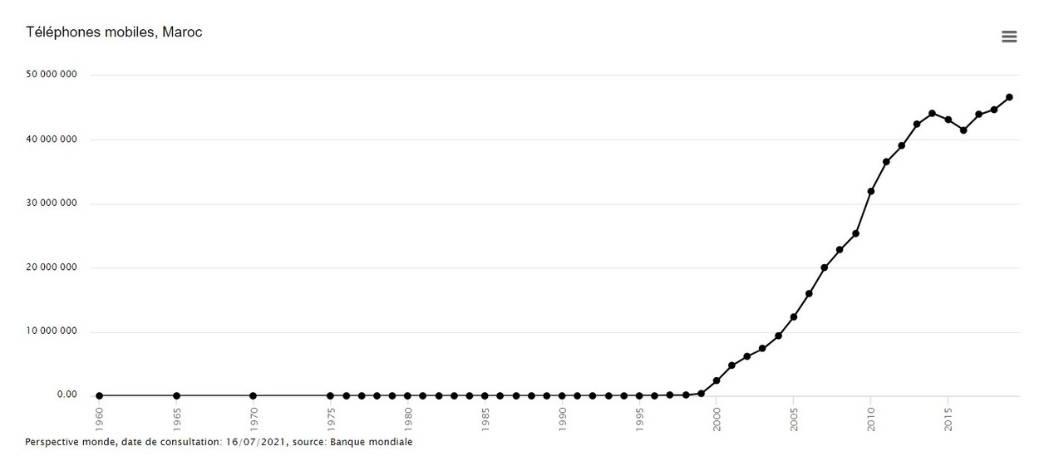
STATISTIQUES
Statistiques de pourcentage de téléphonie mobile au Maroc

Slide 12


AVANTAGES DU COMMERCE ÉLECTRONIQUE?
1- Extension globale : Avec une boutique physique, vous êtes géographiquement limité sur les marchés voisins et il vous est difficile de créer une autre branche de votre boutique alors que le e-commerce n'a pas cette limitation.
Grâce au commerce électronique, vous pouvez vendre à n'importe qui n'importe où dans le monde en utilisant des passerelles de paiement électronique pour recevoir vos paiements facilement

Slide 13
AVANTAGES DU COMMERCE ÉLECTRONIQUE?
2- Toujours ouvert : Les heures d'ouverture réelles des commerces sont généralement limitées, mais la boutique e-commerce en ligne reste « ouverte » 24h/24, 7j/7, 365 jours par an. C'est très pratique pour le client et une excellente opportunité pour les commerçants

Slide 14
AVANTAGES DU COMMERCE ÉLECTRONIQUE?
3- Économies de coûts : Les entreprises de commerce électronique ont des coûts d'exploitation beaucoup plus faibles que les magasins physiques. Pas de loyer, pas de personnel à louer et à payer, et très peu de frais de fonctionnement fixes.

Slide 15
AVANTAGES DU COMMERCE ÉLECTRONIQUE?
4- Marketing ciblé : les commerçants en ligne peuvent collecter une quantité impressionnante de données sur les consommateurs pour s'assurer que les bonnes personnes ciblent leurs produits.

Slide 16
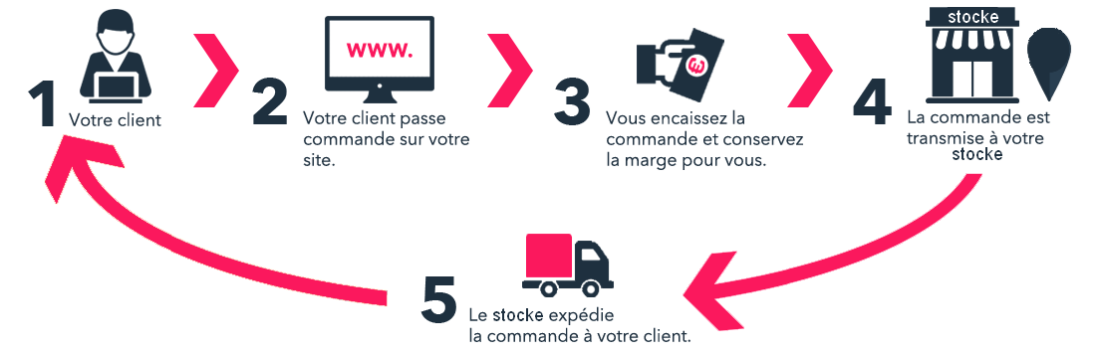
comment fonctionne le site e-commerce

Slide 17



CLIENT
-Login
-Register
-Logout
-Changer le mot de passe
-Panier
-Mot de passe oublié
-Liste de souhaits
-La date de la demande
-Commande de produit
-Payer
-Produit reçu

Slide 18
ADMIN
-Login
-Logout
-Crud Produit
-Envoyer un rapport au magasin

Slide 19
STOCK
-Prèparatin demander
-Envoyer une damande

Slide 20

Bref aperçu de la technologie
1
-Front-end :
HTML 5
CSS3 Sass bootstrap
JavaScript Vue.js
2
-Back end :
PHP Laravel
MySQL

Slide 21


La fin

